Slide 1
BÀI 21: GIAO THÔNG VẬN TẢI VÀ BƯU CHÍNH VIỄN THÔNG

Slide 2
I.
GIAO THÔNG VẬN TẢI

Slide 3
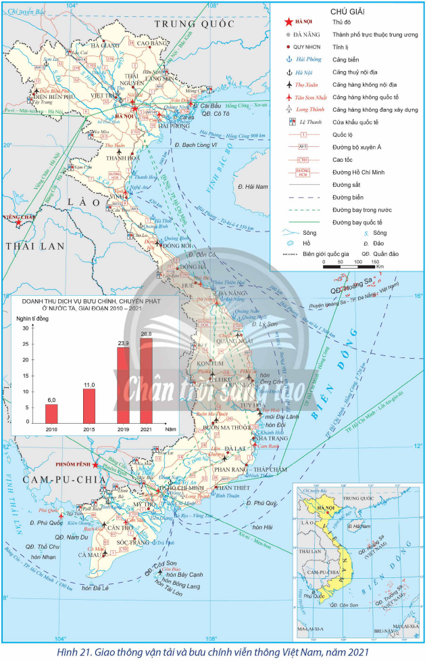
CHIA LỚP THÀNH 3 NHÓM
Khai thác Hình 20, thông tin mục I SGK tr.84 - tr.87, tìm hiểu về: Sự phát triển và phân bố ngành giao thông vận tải nước ta.
Loại hình giao thông | Tình hình phát triển | Phân bố/ mạng lưới
? | ? | ?
? | ? | ?

Slide 4
Bảng: Tình hình vận tải hành khách và hàng hóa bằng đường bộ ở nước ta giai đoạn 2010 - 2021
Năm Tiêu chí |  | 2010 | 2015 | 2020 | 2021
Hành khách | Số lượt vận chuyển (triệu lượt người) | 2 132,3 | 3 104,7 | 3 241, 8 | 2 306,4
 | Số lượt luân chuyển (tỉ lượt người/ km) | 69,2 | 105,4 | 112,7 | 78,0
Hàng hóa | Khối lượng vẩn chuyển (triệu tấn) | 587,0 | 882,6 | 1 282,1 | 1 303,3
 | Khối lượng luân chuyển (tỉ tấn/ km) | 36,2 | 51,5 | 73,5 | 75,3

Slide 5
Bảng: Tình hình vận tải hành khách và hàng hóa bằng đường hàng không ở nước ta giai đoạn 2010 - 2021
Năm Tiêu chí |  | 2010 | 2015 | 2020 | 2021
Hành khách | Số lượt vận chuyển (triệu lượt người) | 14,2 | 31,1 | 32,3 | 15,1
 | Số lượt luân chuyển (tỉ lượt người/ km) | 21,2 | 42,1 | 34,1 | 13,9
Hàng hóa | Khối lượng vẩn chuyển (triệu tấn) | 0,2 | 0,2 | 0,3 | 0,3
 | Khối lượng luân chuyển (tỉ tấn/ km) | 2,9 | 4,0 | 3,6 | 14,1

Slide 6
1. ĐƯỜNG BỘ (ĐƯỜNG Ô TÔ)
Các tuyến đường được mở rộng và nâng cấp.
Tình hình phát triển
Các tuyến Bắc - Nam, Đông - Tây kết nối với quốc tế.
Hình thành các đầu mối giao thông quan trọng, đặc biệt là Hà Nội và TP. Hồ Chí Minh.

Slide 7
Mạng lưới/ phân bố:
Trên phạm vi cả nước hình thành các tuyến đường huyết mạch:
Các trục chính theo hướng Bắc - Nam: quốc lộ 1, đường Hồ Chí Minh, quốc lộ 14, các tuyến cao tốc,...
Các trục chính theo hướng Đông - Tây là quốc lộ 8, 9, 19,...
Tuyến đường bộ xuyên Á kết nối với quốc tế.

Slide 8
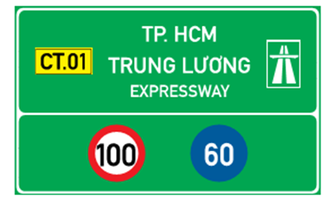
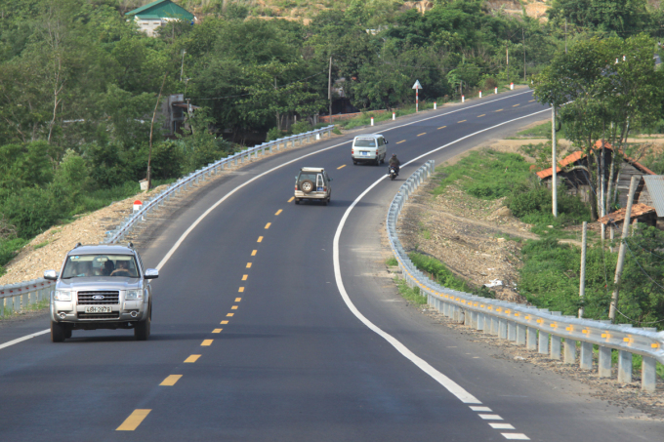
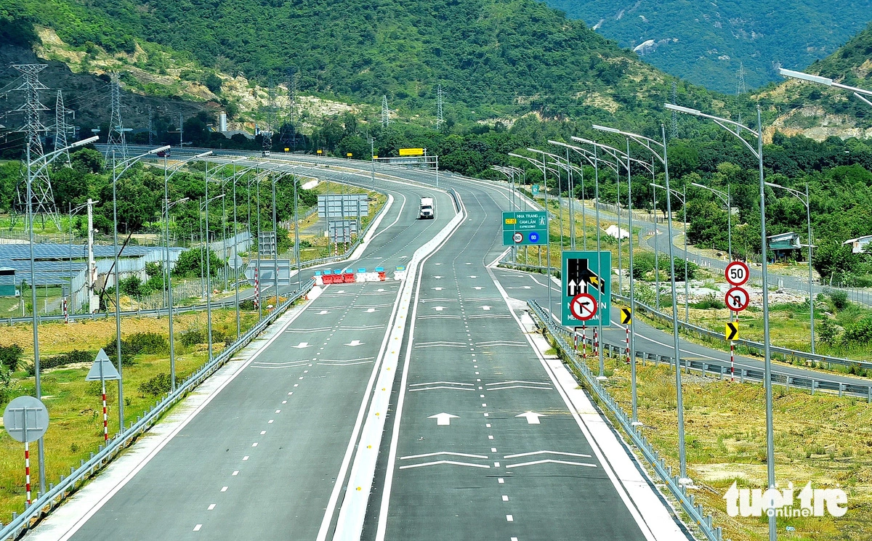
Đường ô tô Hồ Chí Minh
Đường cao tốc Bắc - Nam

Slide 9
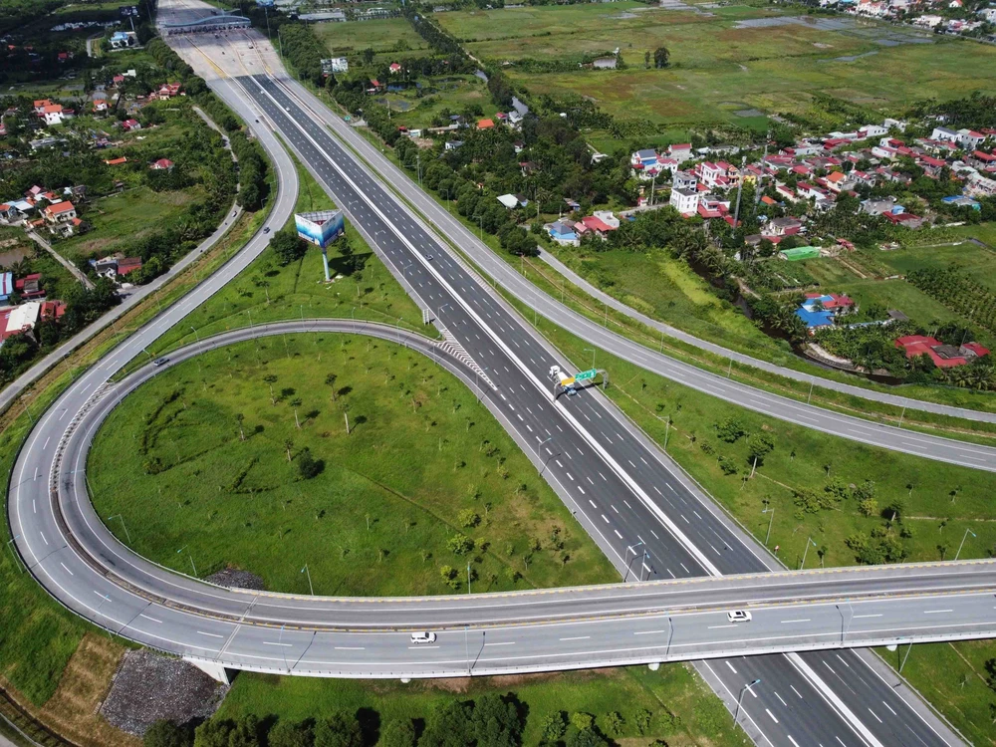
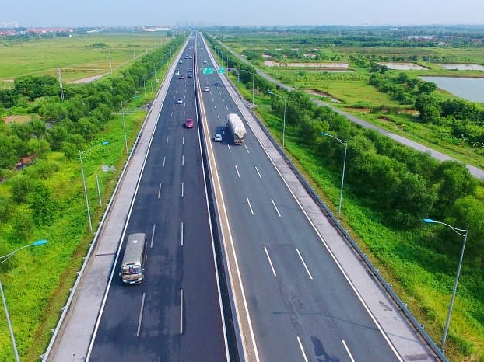
Cao tốc Hà Nội - Hải Phòng
Cao tốc Hà Nội - Lào Cai

Slide 10
Video: 4 ưu điểm của vận chuyển đường bộ

Slide 11
2. ĐƯỜNG SẮT
Tình hình phát triển:
Mạng lưới/ phân bố:
Các tuyến đường sắt được cải tạo, nâng cấp theo hướng hiện đại.
Định hướng phát triển đường sắt tốc độ cao, kết nối vùng, liên vùng.
Gồm 7 trục chính.
Tuyến dài và quan trọng nhất là tuyến đường sắt Bắc - Nam (Hà Nội - Thanh phố Hồ Chí Minh).

Slide 12
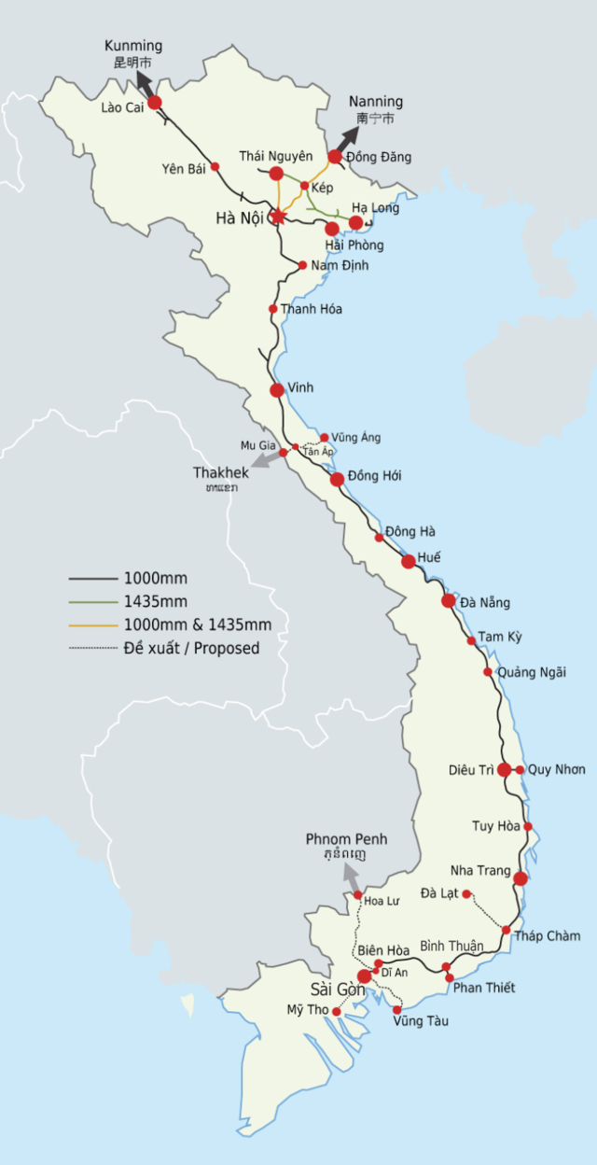
Đường sắt Bắc - Nam là tuyến đường sắt dài và quan trọng nhất ở nước ta, chạy gần như song song với quốc lộ 1.

Slide 13
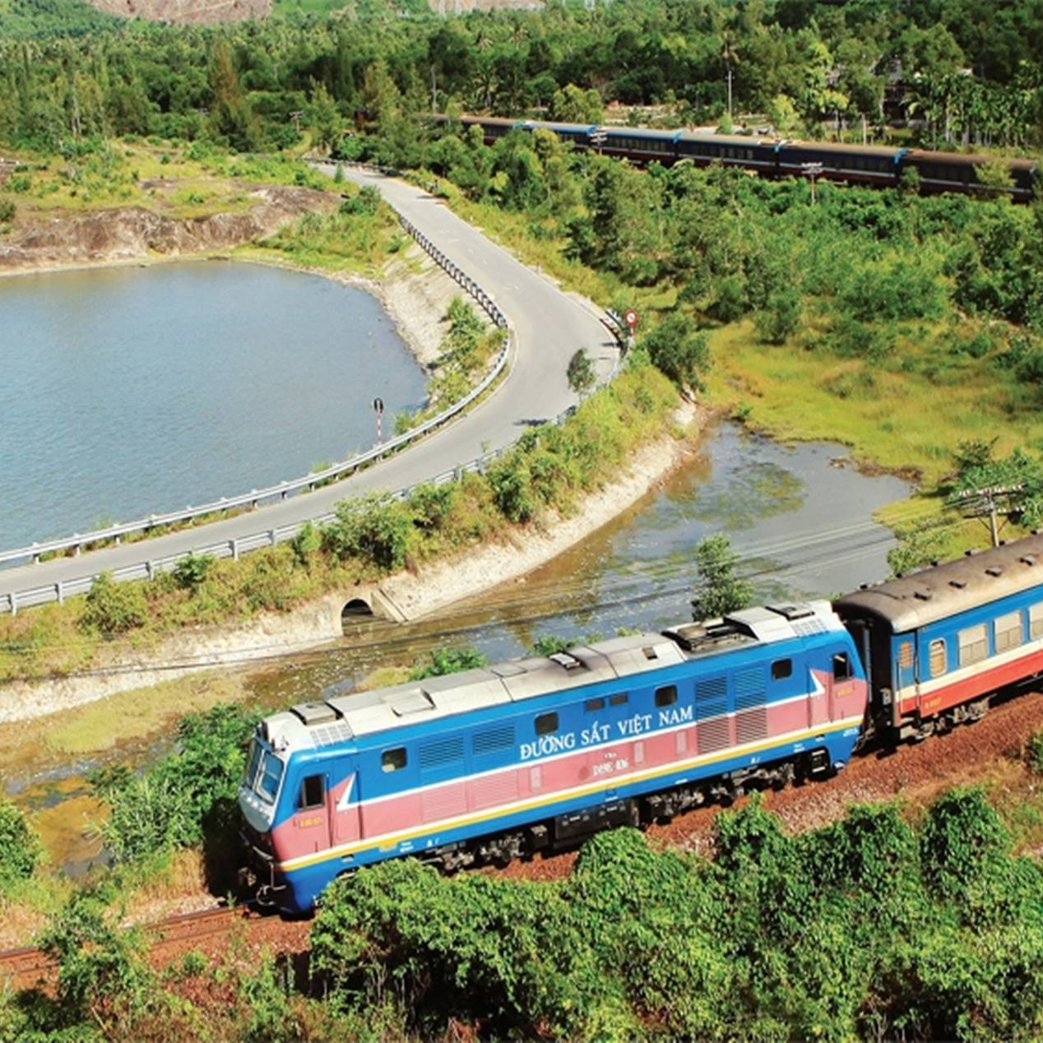
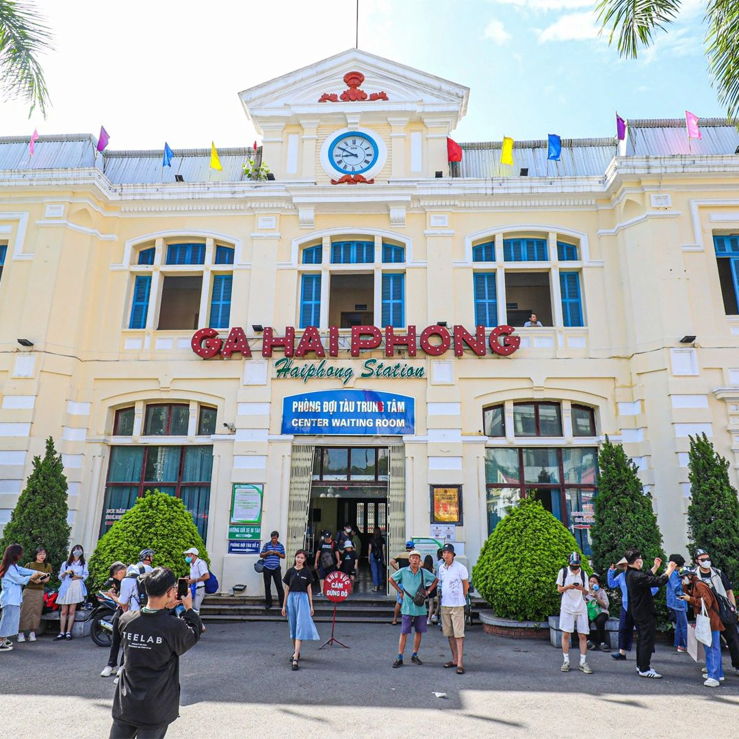
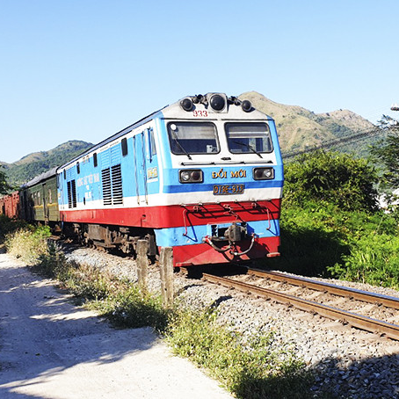
Một số tuyến đường sắt quan trọng ở phía Bắc
Hà Nội - Lào Cai
Hà Nội - Hải Phòng
Hà Nội - Lạng Sơn

Slide 14
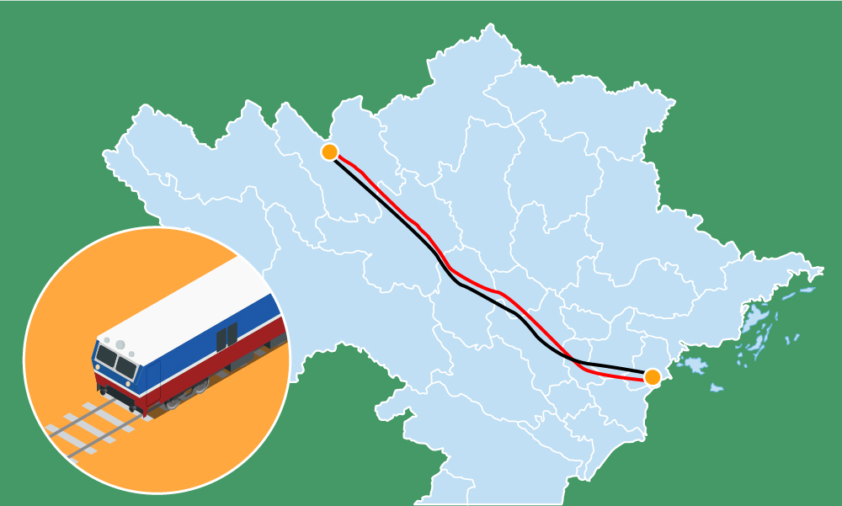
Quy hoạch đường sắt Lào Cai - Hà Nội - Hải Phòng.

Slide 15
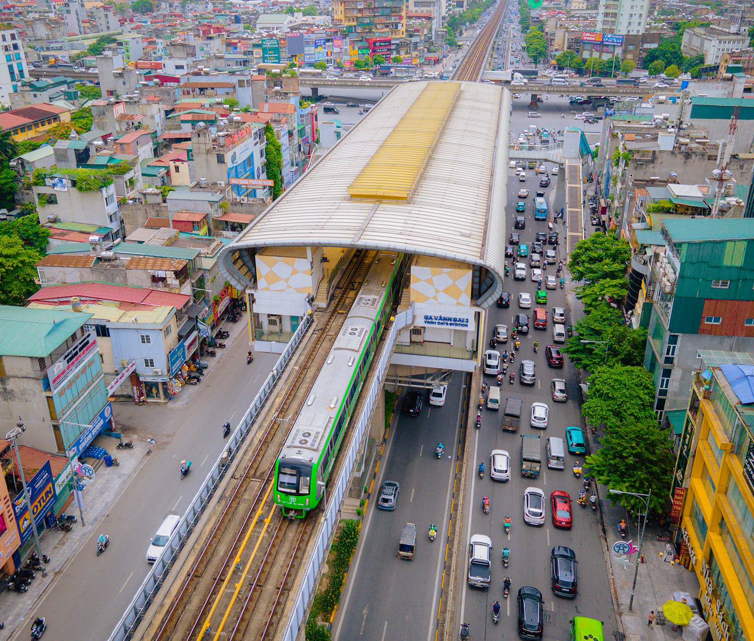
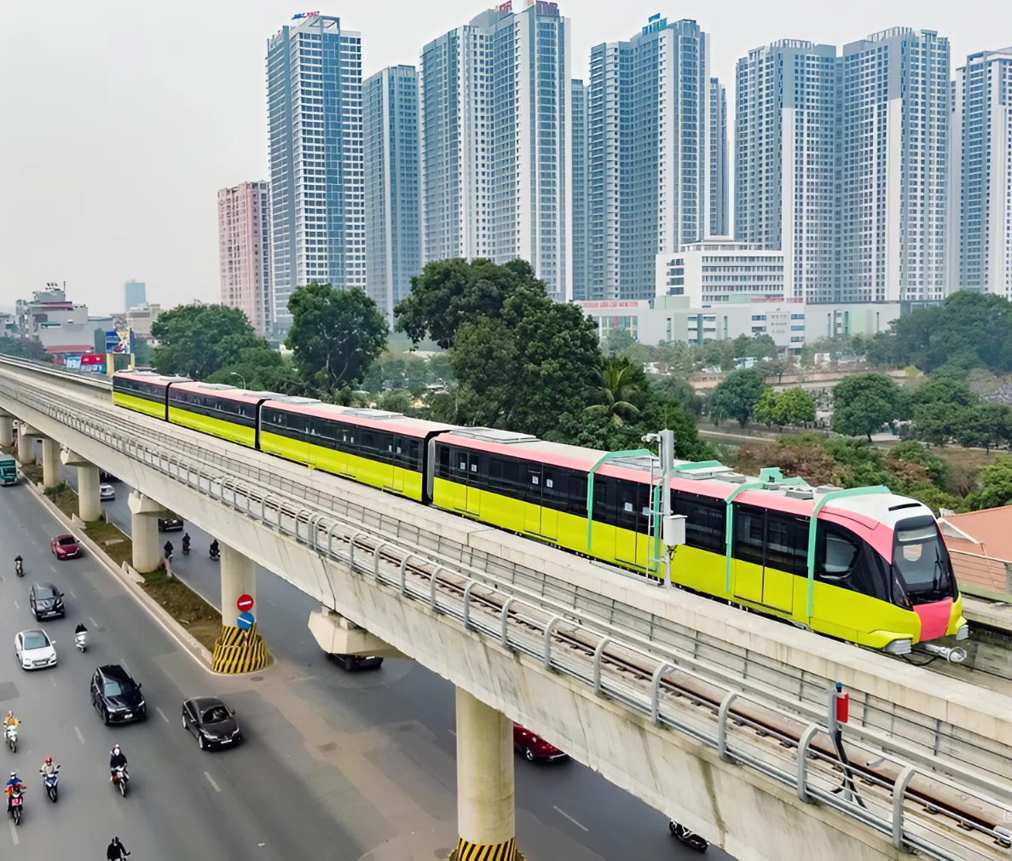
Các tuyến đường sắt đô thị được chú trọng phát triển
Tuyến tàu điện Cát Linh - Hà Đông
Tuyến đường sắt Nhổn - ga Hà Nội

Slide 16
3. ĐƯỜNG THỦY NỘI ĐỊA
Vận chuyển chủ yếu là hàng hóa, kết nối với các loại hình vận tải khác.
Có khoảng 300 cảng thủy nội địa (năm 2021).
Tình hình phát triển:
Phân bố ở các hệ thống sông lớn.
Một số tuyến đường thủy nội địa chủ yếu hiện nay là tuyến Hải Phòng - Việt Trì, Hải Phòng - Quảng Ninh,...
Mạng lưới/ Phân bố:

Slide 17
4. ĐƯỜNG BIỂN
Tình hình phát triển | Phân bố/ Mạng lưới
Phát triển mạnh, tăng cường kết nối với các loại hình khác, ứng dụng công nghệ tiên tiến, đẩy mạnh phát triển logistics.
Có 34 cảng biển với 296 bến cảng (năm 2021).
Quy hoạch bến cảng trung chuyển quốc tế: Vân Phong (Khánh Hòa).
Phát triển theo trục Bắc - Nam, quan trọng nhất là tuyến Hải Phòng - TP. Hồ Chí Minh.
Các tuyến vận tải quốc tế: TP. Hồ Chí Minh - Hồng Công, Hải Phòng - Tokyo,...

Slide 18
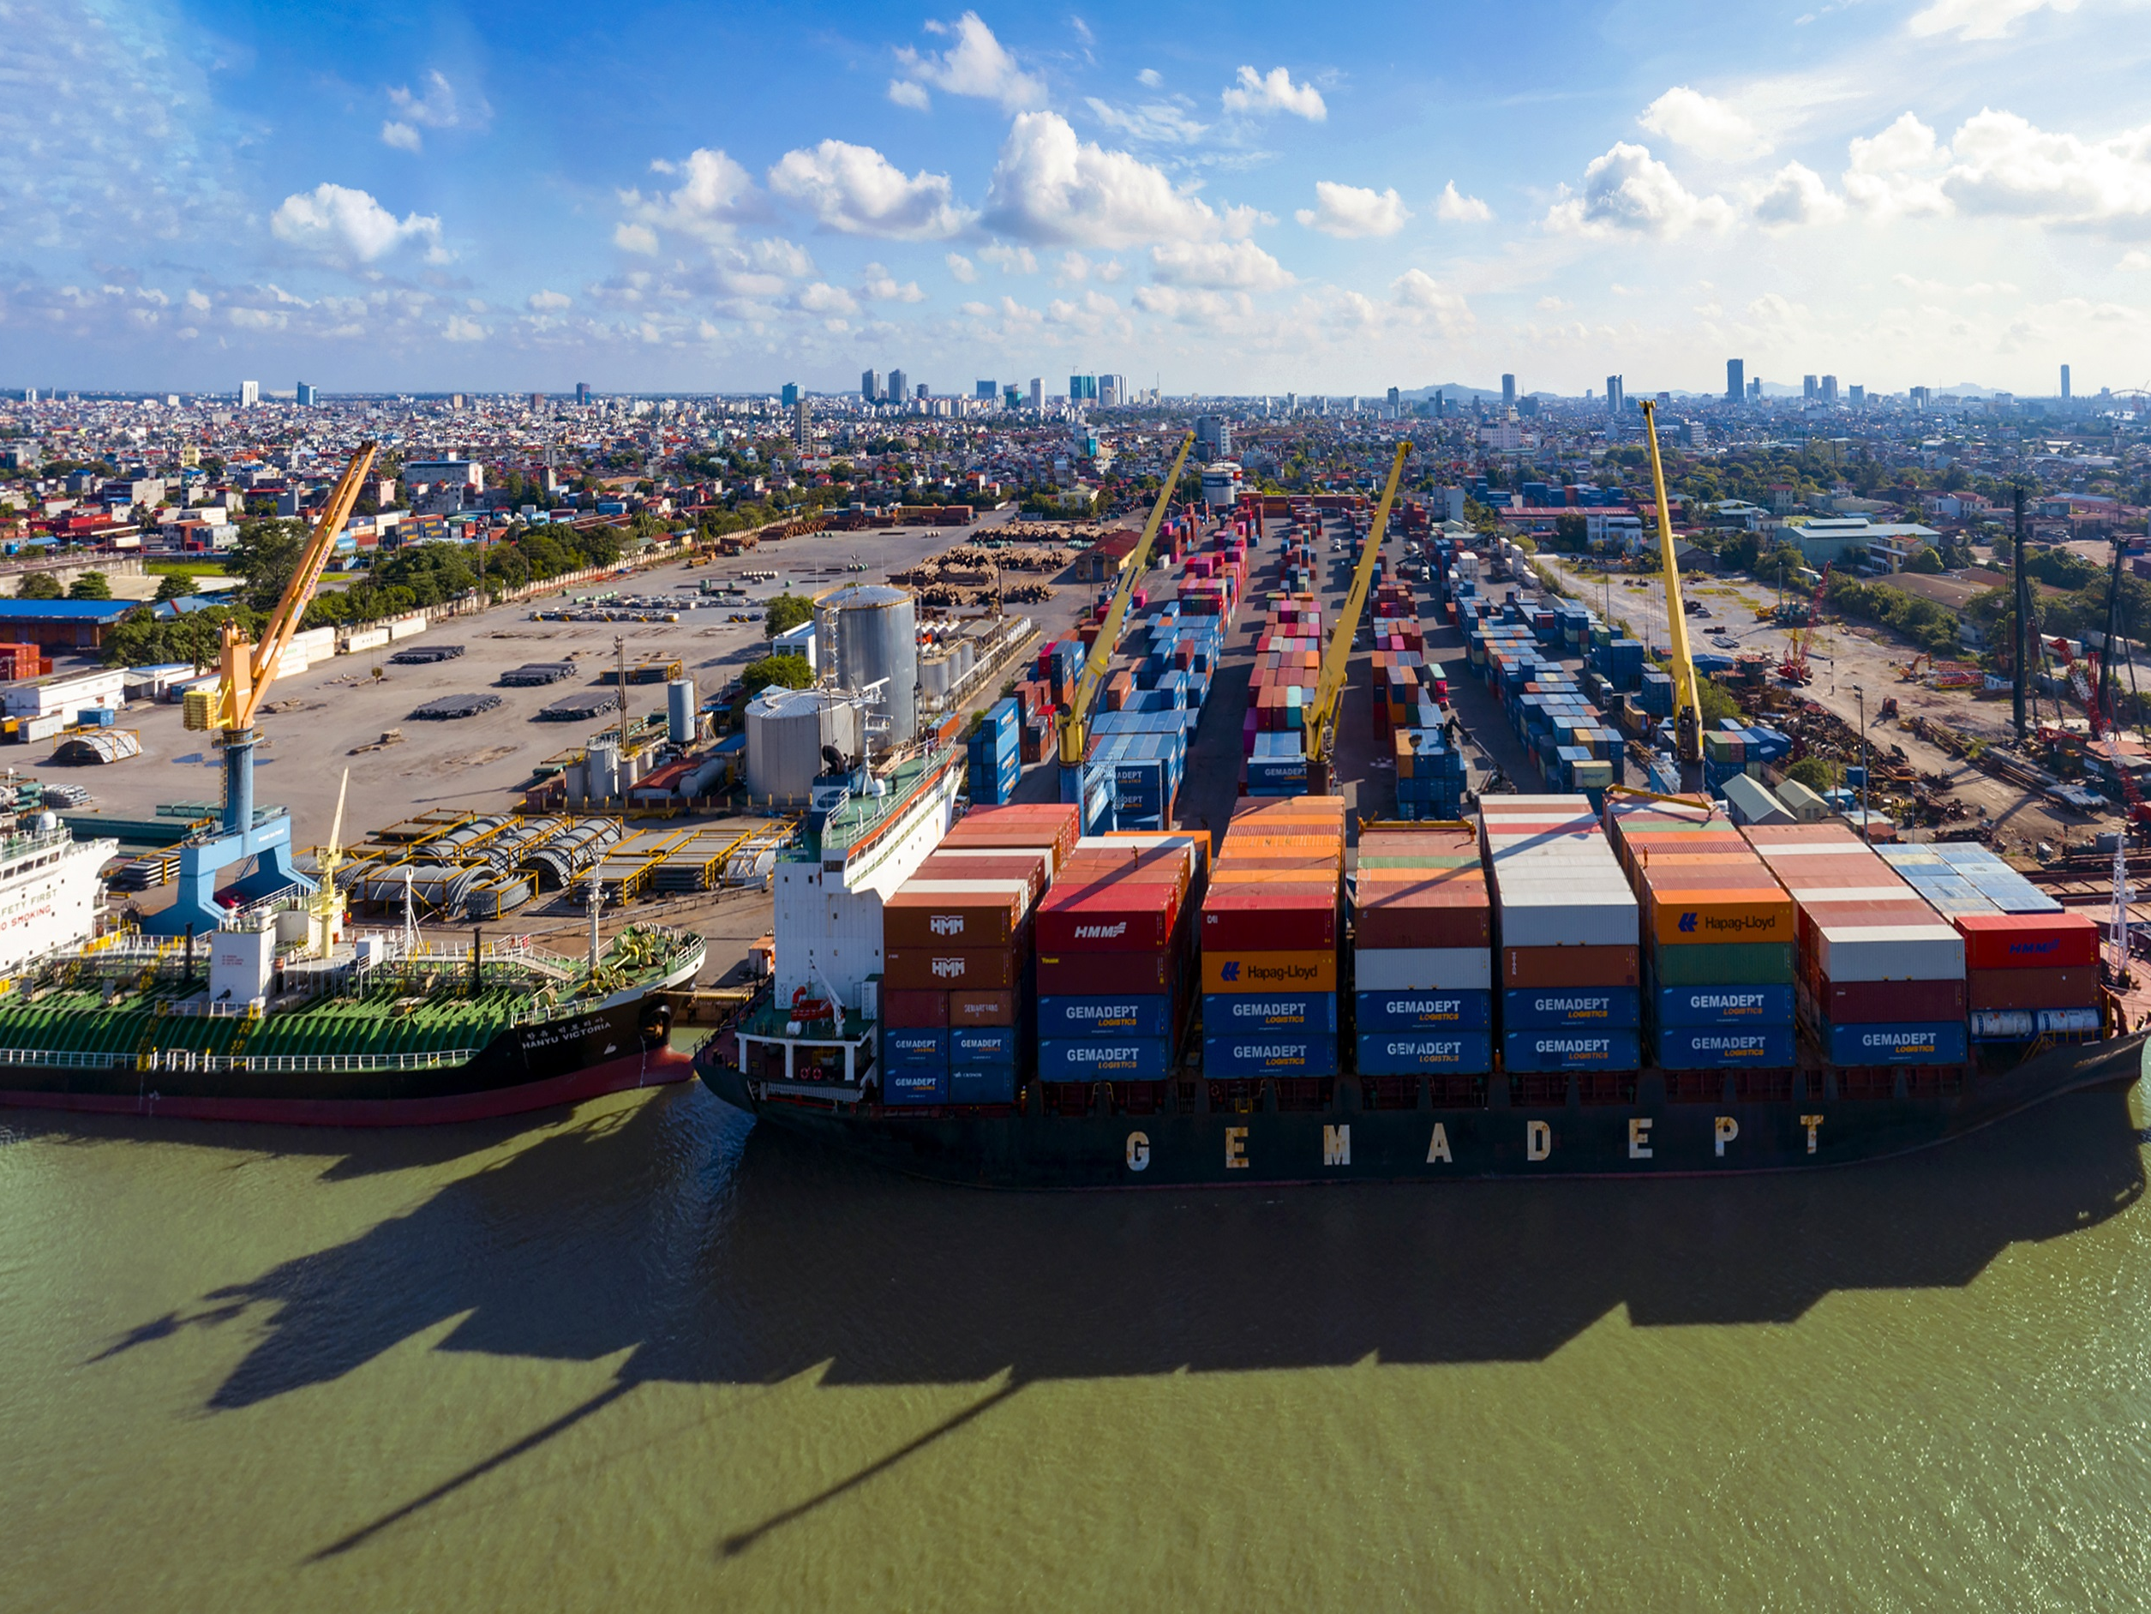
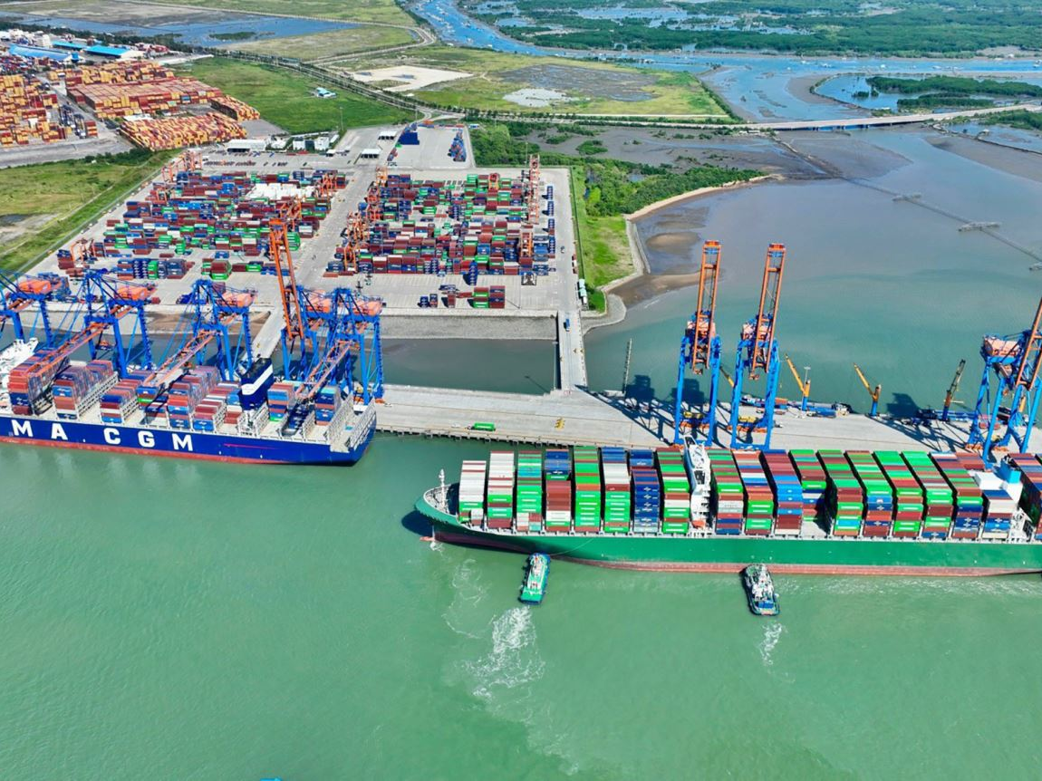
Hai cảng loại đặc biệt ở nước ta
Cảng Hải Phòng
Cảng Vũng Tàu (Bà Rịa - Vũng Tàu)

Slide 19
5. ĐƯỜNG HÀNG KHÔNG
Tình hình phát triển
Mạng lưới/ Phân bố
Phát triển mạnh và ngày càng hiện đại.
Năng lực vận tải ngày càng nâng cao.
10 cảng hàng không quốc tế, 12 cảng hàng không nội địa (năm 2021). Ba đầu mối chính là Nội Bài, Đà Nẵng, Tân Sơn Nhất.

Slide 20
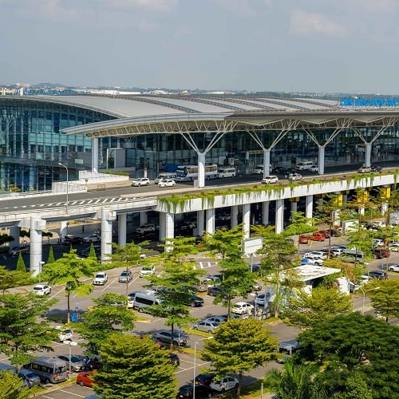
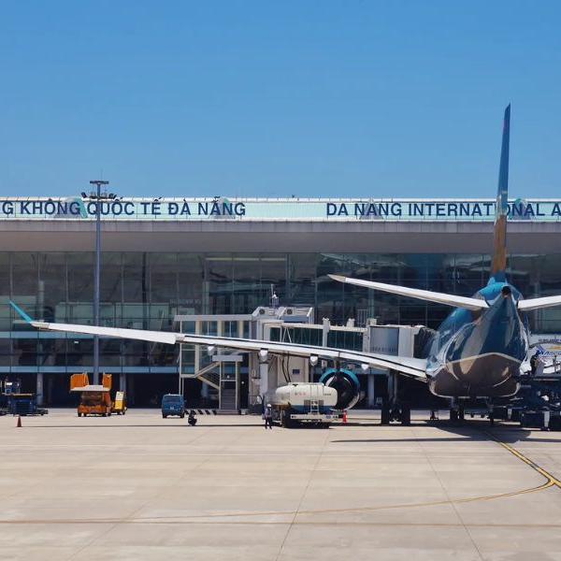
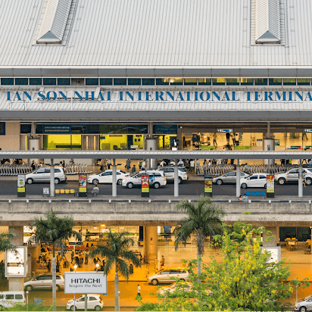
Các cảng hàng không quốc tế quan trọng ở nước ta
Cảng hàng không Nội Bài
Cảng hàng không Đà Nẵng
Cảng hàng không Tân Sơn Nhất

Slide 21
II.
BƯU CHÍNH VIỄN THÔNG

Slide 22
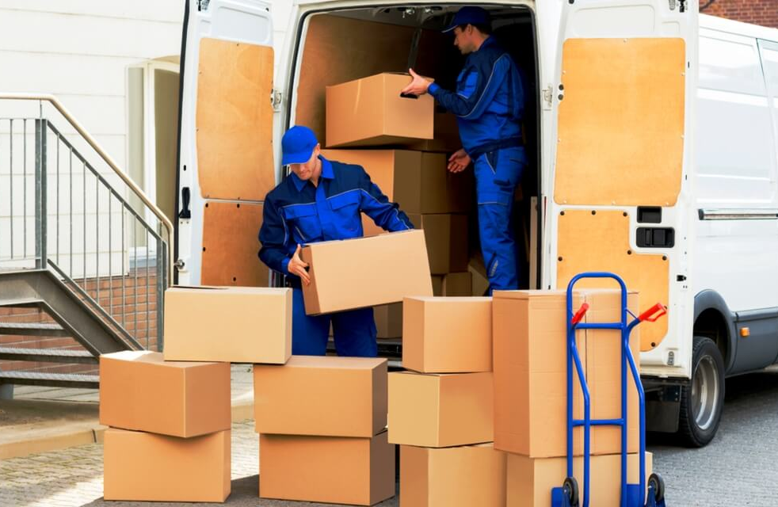
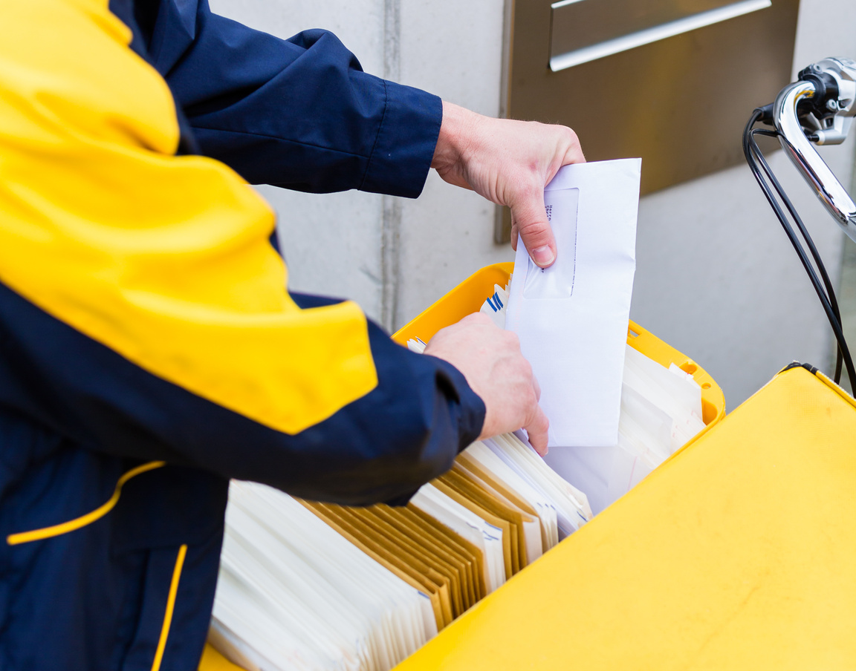
Một số dịch vụ bưu chính
Vận chuyển hàng hóa, bưu phẩm, bưu kiện
Vận chuyển thư từ

Slide 23
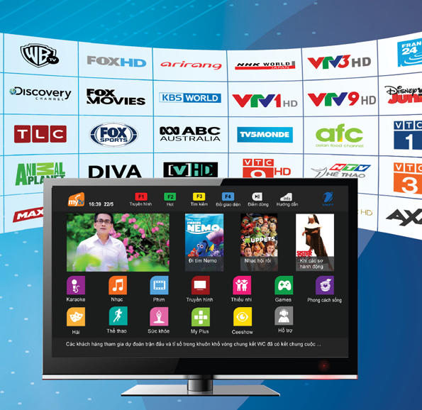
Một số dịch vụ viễn thông cơ bản
Dịch vụ điện thoại
Dịch vụ truyền hình
Kết nối Internet

Slide 24
GHI NHỚ
Ngành bưu chính viễn thông nước ta đang phát triển với nhiều loại hình dịch vụ khác nhau nhằm phục vụ cho nhu cầu của người dân, giúp phát triển đất nước theo hướng hiện đại hóa.

Slide 25
1. BƯU CHÍNH
Thành tựu
Ngày càng phát triển với dịch vụ đa dạng, chuyển sang dịch vụ số.
Năm 2021, có hơn 60 bưu cục cấp 1, hơn 700 bưu cục cấp 2,...

Slide 26
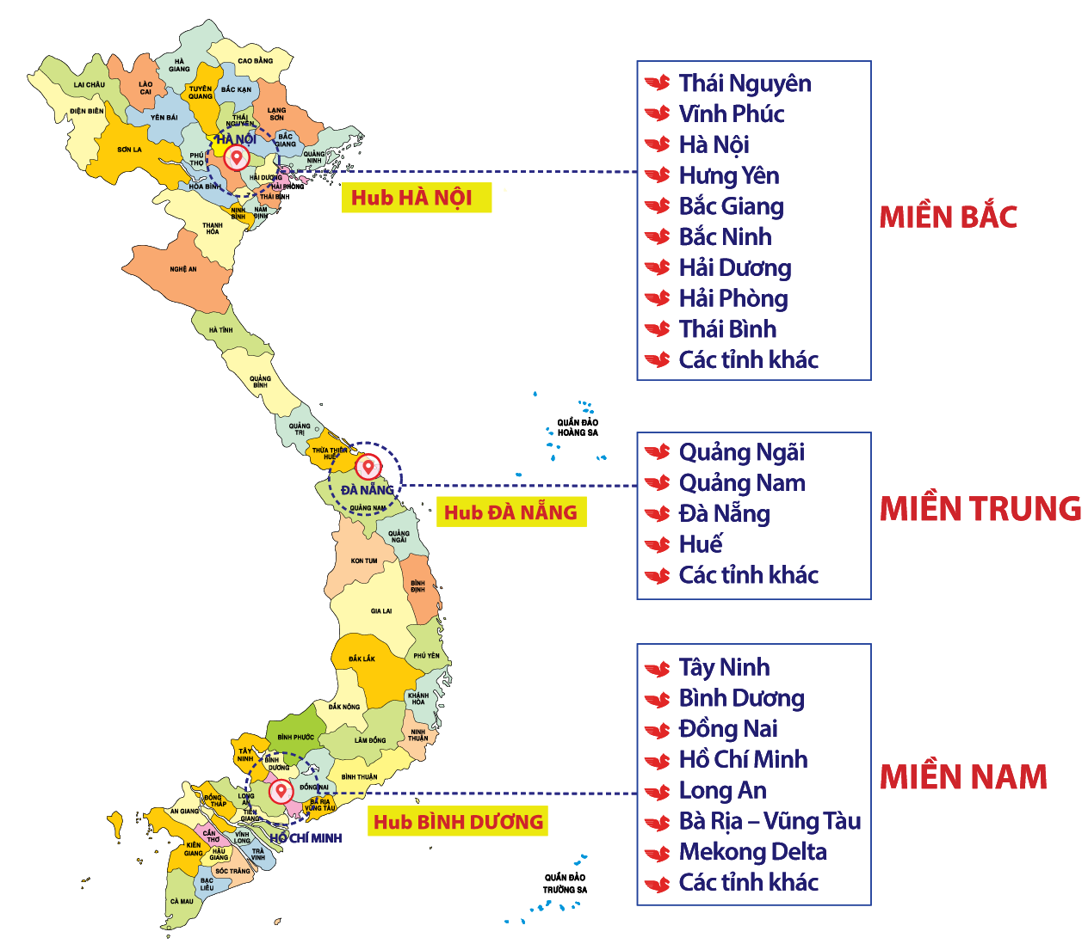
Phân bố:
Phát triển rộng khắp, đặc biệt phát triển nhanh với mật độ cao ở các đô thị lớn.

Slide 27
Một số công ty chuyển phát nhanh phổ biến tại Việt Nam

Slide 28
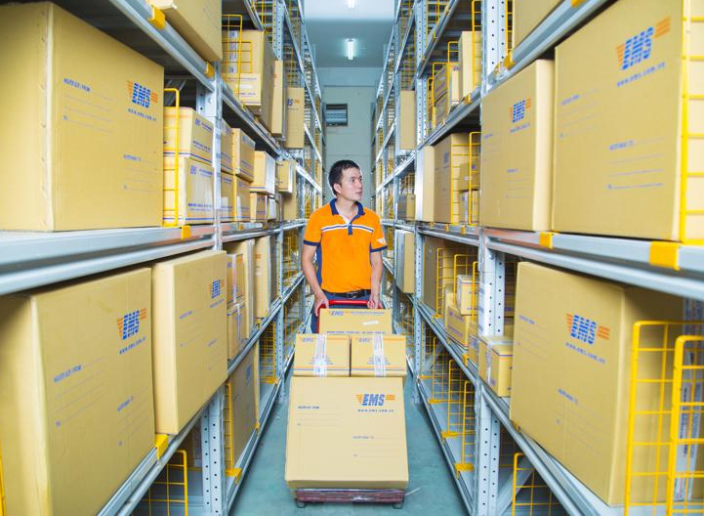
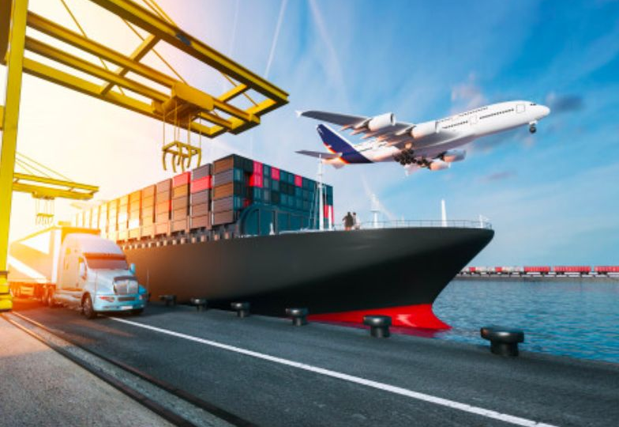
Ngành bưu chính phát triển theo hướng hiện đại hóa cơ sở hạ tầng thông tin và truyền thông, cung cấp dịch vụ bưu chính số và hợp tác với các khâu sản xuất và dịch vụ khác: ngân hàng, logistics, vận tải,...

Slide 29
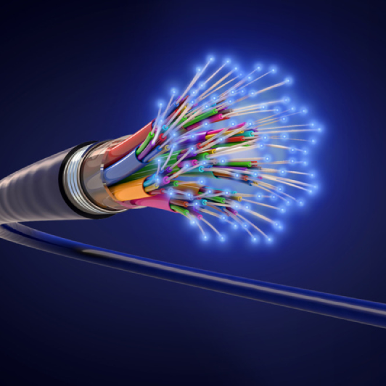
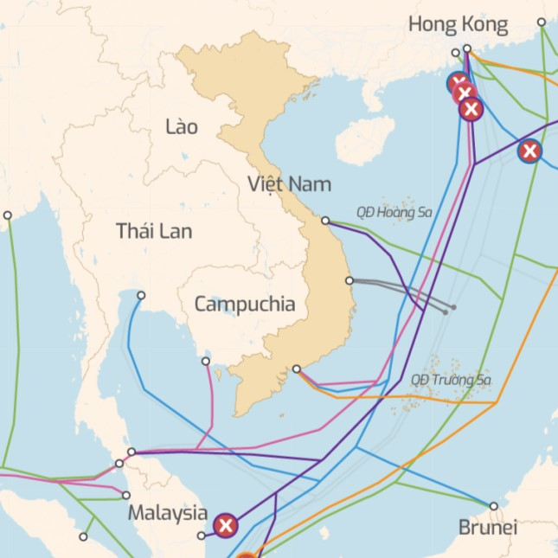
2. VIỄN THÔNG
Dịch vụ đa dạng với tốc độ phát triển nhanh, ứng dụng khoa học - công nghệ cao trên thế giới.
Tốc độ phát triển và ứng dụng internet nhanh trên thế giới
Mạng băng rộng di động ngày càng phát triển
Hệ thống cáp quang phủ khắp cả nước
7 tuyến cáp quang biển kết nối với thế giới (năm 2021)

Slide 30
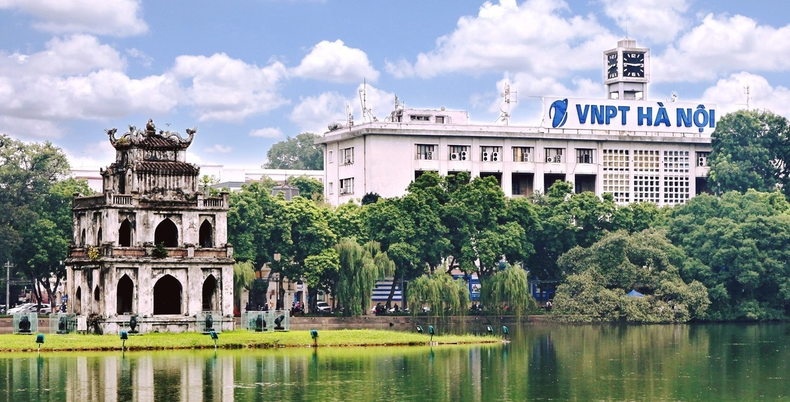
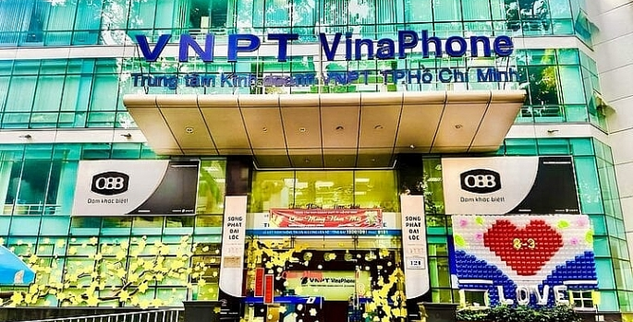
Phân bố:
Phát triển rộng khắp cả nước, tập trung cao ở các độ thị như Hà Nội, Đà Nẵng, Thành phố Hồ Chí Minh,...
Trung tâm viễn thông Hà Nội
Trung tâm viễn thông Hồ Chí Minh

Slide 31
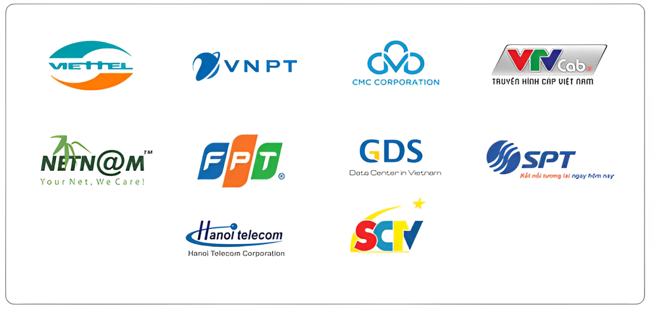
Một số nhà mạng cung cấp dịch vụ cáp quang

Slide 32
LUYỆN TẬP
Nhiệm vụ 1: Chơi trò chơi “Mảnh ghép địa lí”

Slide 33
VẬN DỤNG
Hãy lựa chọn và thực hiện một trong hai nhiệm vụ sau:
Lựa chọn một tuyến đường liên huyện (hoặc liên quận) đi qua nơi em sinh sống. Nêu ý nghĩa của tuyến đường đó đối với hoạt động sản xuất và đời sống sinh sống của người dân.
Xác định điểm bưu cục cấp 1 tại tỉnh hoặc thành phố nơi em sinh sống. Tìm hiểu một số dịch vụ bưu chính tại điểm bưu cục đó.

